Slide 1
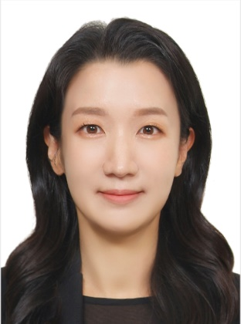
면접관 Profile
기본 인적사항
사 진 | 이 름 | 김 남 희 | 생 년 월 일 | 1980. 08. 10
 | 소속 및 연락처 | ㈜올웨이즈파트너스 010-8938-7870 naomi.kim7@gmail.com
 | 전 문 분 야 | 금융, 영업,신상품기획, 마케팅. 홍보
 | 학 력 | 서울대 미술대학 디자인학부 시각디자인 학사
경력사항
주요이력 | 現) 올웨이즈파트너스 (2019년~): 대표, 경영컨설팅 前) 신한은행 통합공채2기 (2007년~2016년): 본점 브랜드전략부(디자인/브랜드/신상품기획/마케팅). 영업점(상담/VIP창구) 前) 트라이포드디자인, 일본 (2005년~2006년): LG전자 외 한국기업담당, 제품기획 前) 예술의전당 한가람디자인미술관 (2003~2004년): 신상품기획, 전시기획 및 마케팅, 홍보 前) ㈜프리챌 아이덴티티팀 (2002년): CI, BI디자인
수행실적 | 면접 평가 : 신한은행, 국민은행, 예술의전당. 국민건강보험공단, 서울문화재단, 서울신용보증재단, 중앙서비스원, 코트라, 국민건강보험공단 서류 : 한국투자공사, 한국장학재단, 한국조폐공사
기타
자격 및 이수 | 전문면접관 교육과정 수료 투자자산운용사, AFPK, 자산관리사(은행FP), 증권투자상담사, 파생/부동산펀드 투자상담사, 판매인력능력평가시험, 생명/손해/제3보험/변액보험대리점, JLPT1급

